Slide 1
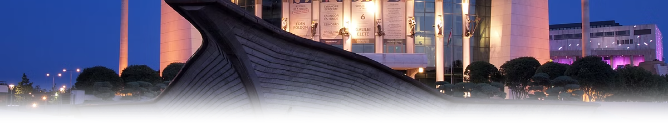
Madách Imre: Az ember tragédiája
Három ikonikus szerep megformálói
Ádám, Éva és Lucifer különböző korszakok színpadán készítette:“EMBER” “csoport”

Slide 2

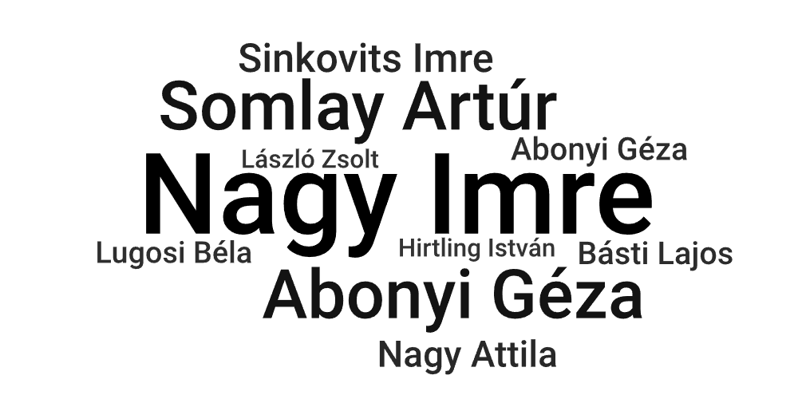
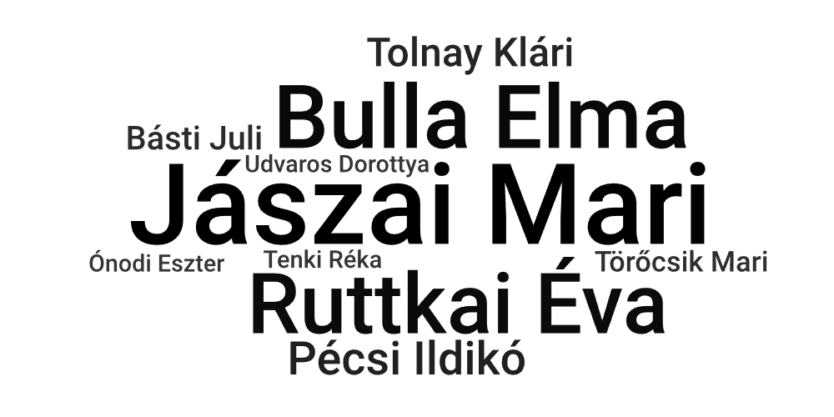
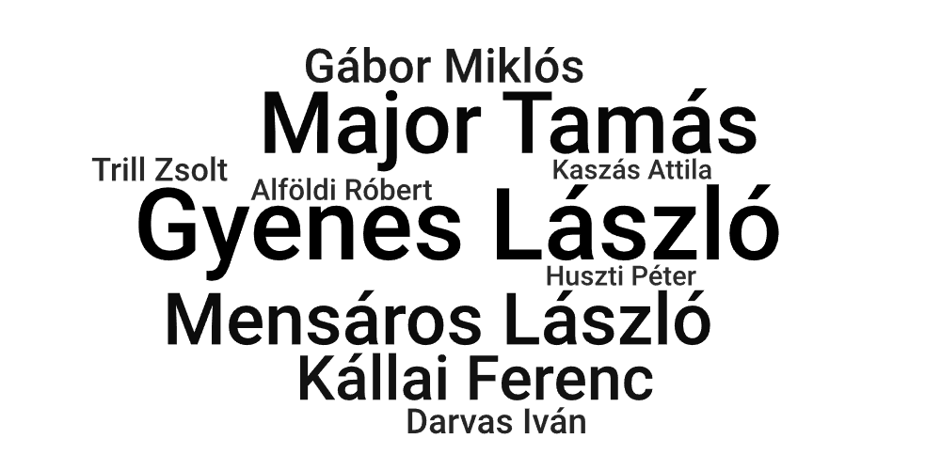



A mű és szereplői
Az ember tragédiája a magyar és az egyetemes drámairodalom kiemelkedő műve, amely 1861-ben látott napvilágot. A mű filozófiai kérdéseket vizsgál az emberiség sorsáról, a történelem értelméről, valamint a hit és kétely kapcsolatáról.
Ádám
Éva
Lucifer
Az emberiség képviselője, aki végigjárja a történelem különböző korszakait
Az élet és remény szimbóluma, aki mindig újra megújra reményt ad Ádámnak
A kétely és lázadás megtestesítője, aki kísérti és próbára teszi Ádámot
A szerepek eljátszása minden színész számára kiemelkedő szakmai kihívás, amely mély érzelmi és intellektuális elkötelezettséget igényel.

Slide 3
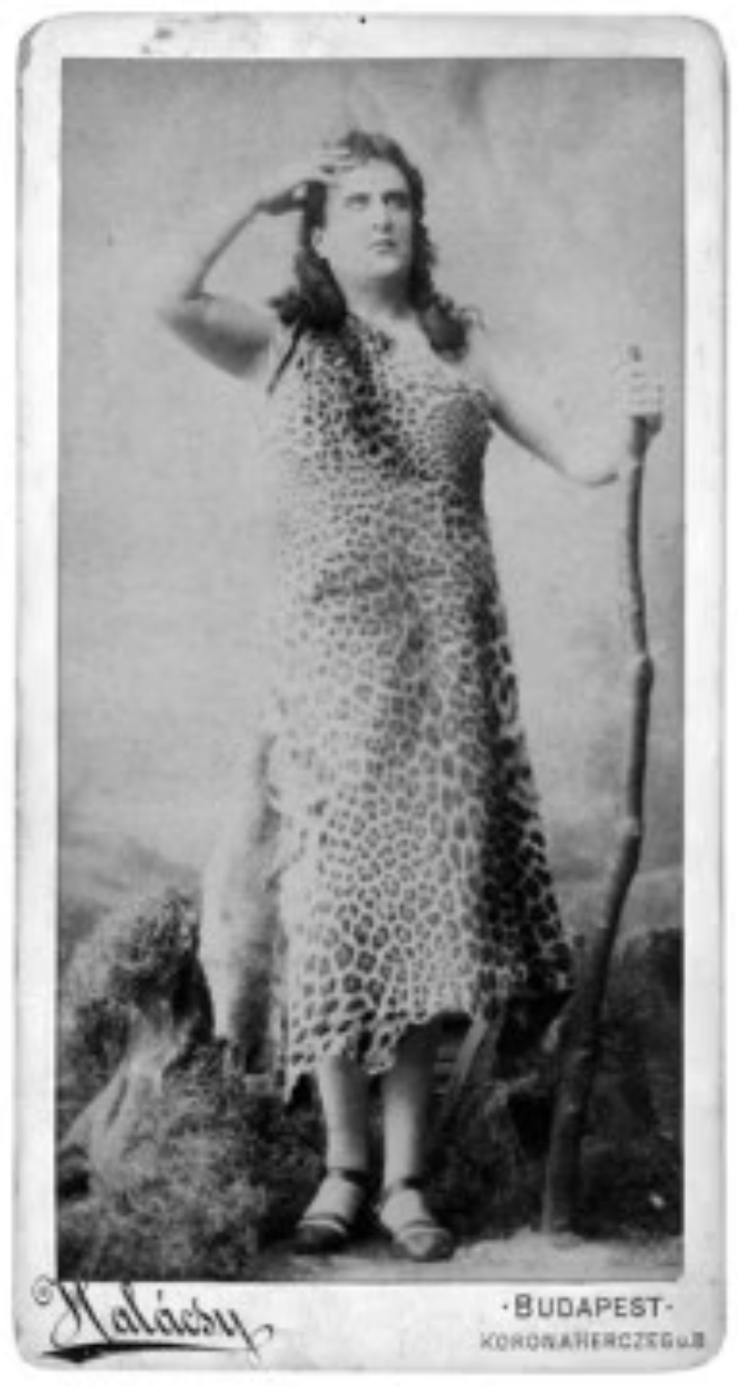
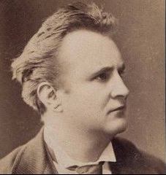
Nagy Imre
Ádám:
A színész
Nagy Imre a 19. századi magyar színjátszás kiemelkedő alakja
a Nemzeti Színház vezető művésze volt
a klasszikus magyar dráma első nagy generációjához tartozott
a 1883-as ősbemutatón játszotta Ádámot a Nemzeti Színház színpadán
ez a darab első színpadi előadása volt
Színészi stílus
Erőteljes, határozott hang
Heroikus, nemzeti karakterek megformálása
Mély érzelmi azonosulás a szerepekkel
„Nagy Imre és Jászai Mari asszony helyesen voltak kiválasztva Ádám és Éva sokféle szerepére. Amaz a férfi, emez a nő változékony és lényegében mégis egy alakjait lelkiismeretes gonddal és törekvéssel érvényesíték. Nem csupán szerepet kaptak ezúttal, hanem egész szereplést” – írta a bemutató után a Fővárosi Lapok.
Miért fontos Ádám szerepe?
„Ádám szerepe Nagy Imre számára kiemelt jelentőségű volt, mert ő formálta meg először színpadon a karaktert, és ezzel mintát adott a későbbi előadások számára.”

Slide 4
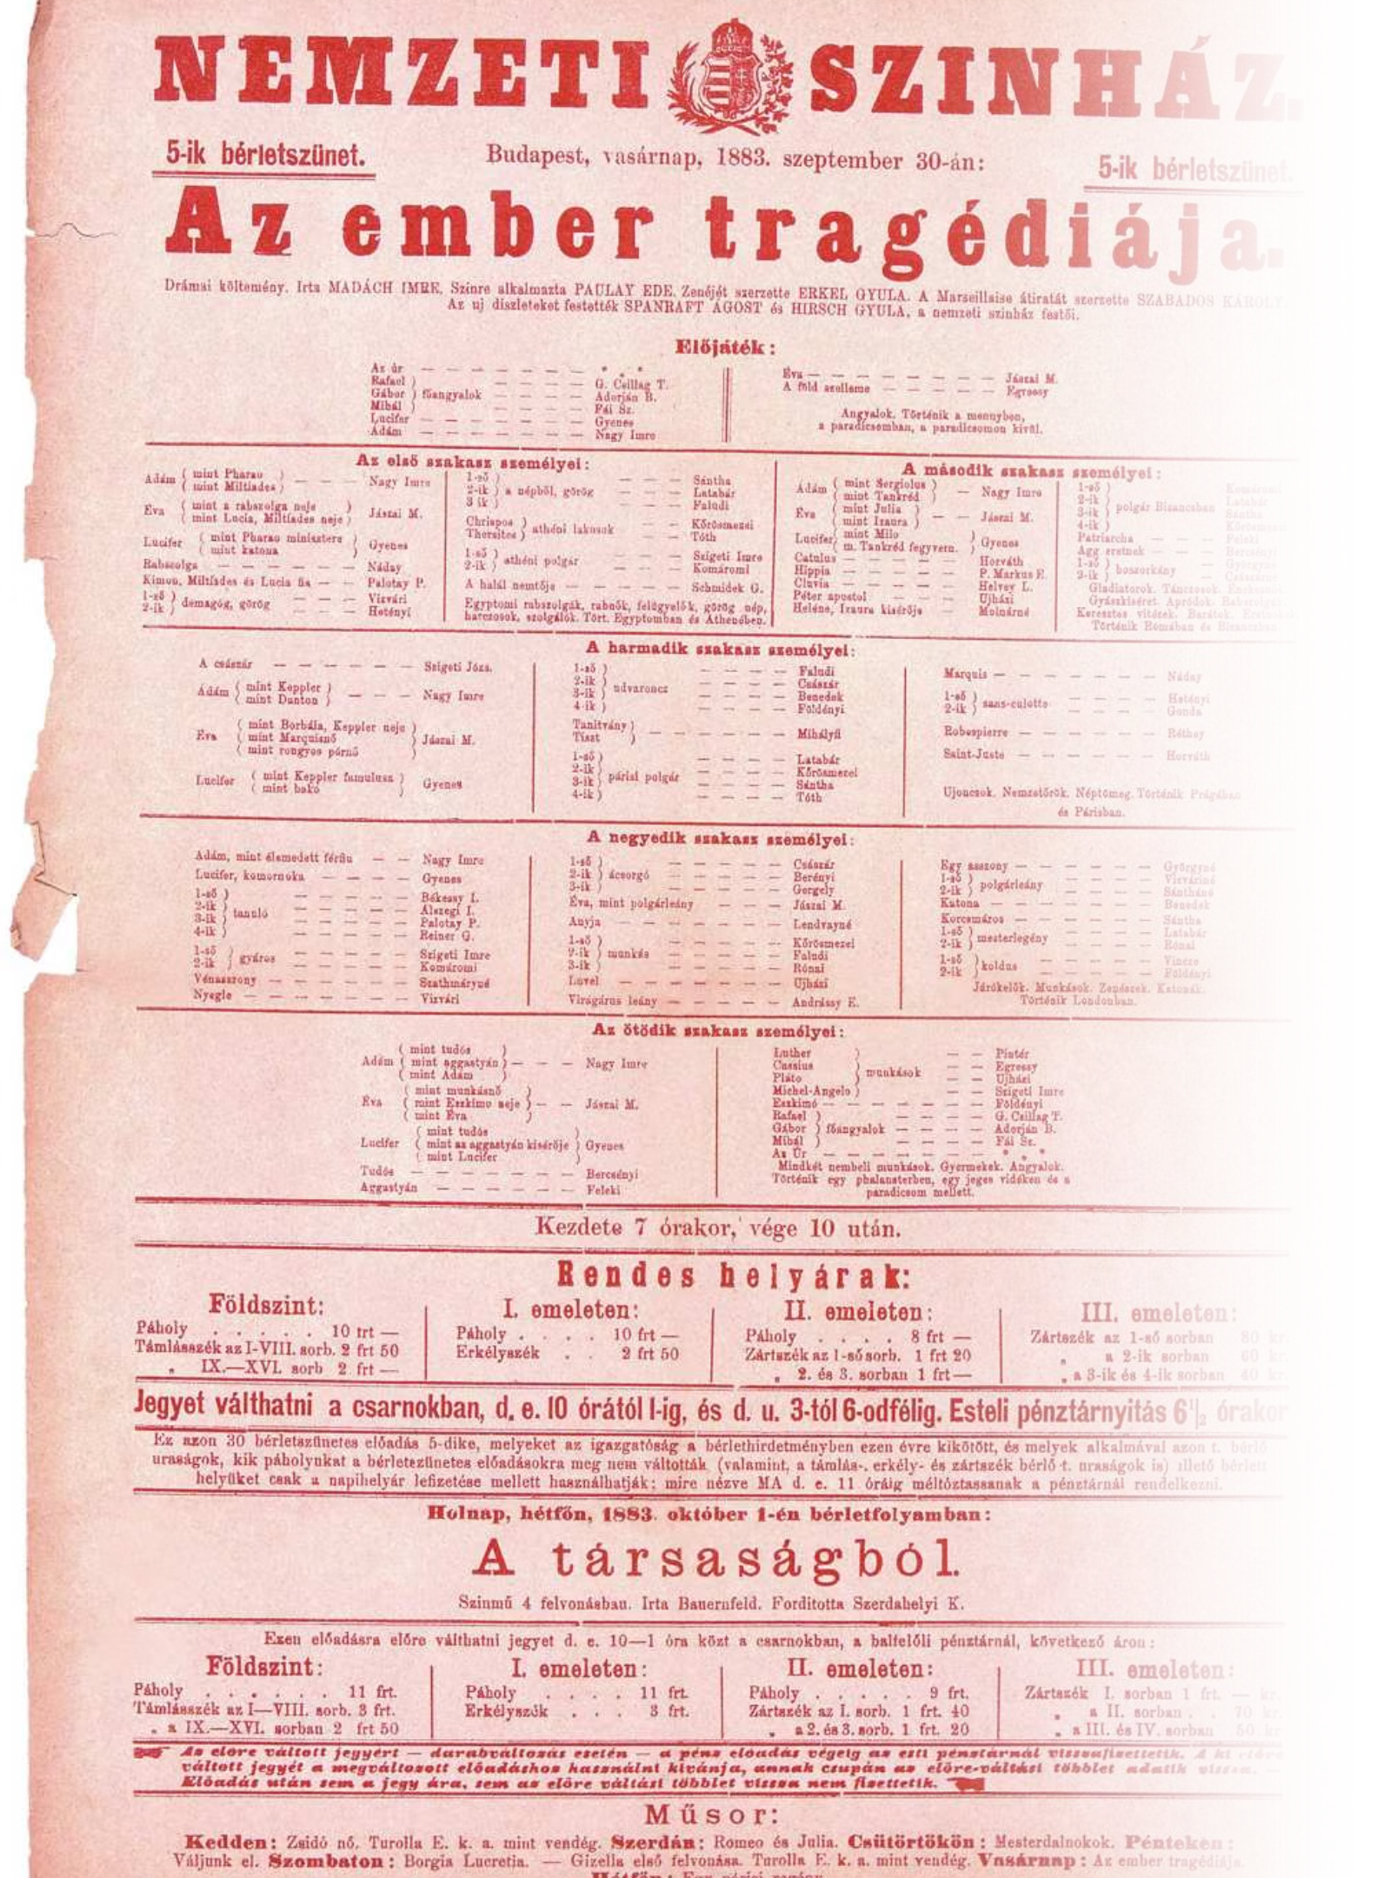
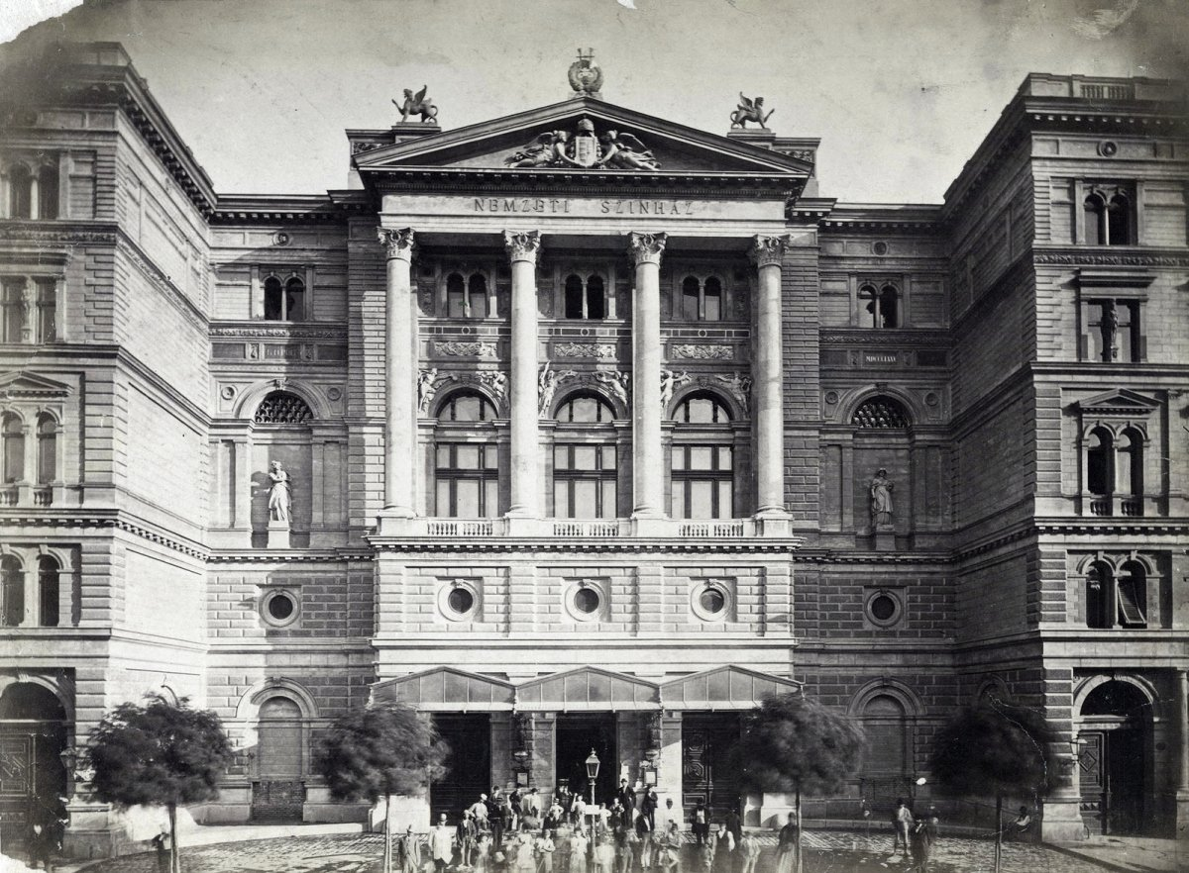
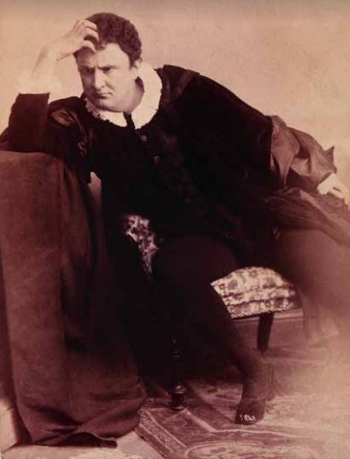
Nagy Imre szerepkörei
1
Szerepe Az ember tragédiájában
1883-ban ő alakította Ádámot a darab ősbemutatóján
partnerei:
  Éva: Jászai Mari
  Lucifer: Gyenes László
Ez az előadás indította el a mű színházi sikerét
2
Színészi munkássága
főként klasszikus és nemzeti drámákban játszott: Antonius és Kleopátra, Az aranyember, Bánk bán, Faust, Lear király, Hamlet, Csongor és Tünde…
a magyar színház alapító generációjához tartozott
hozzájárult a magyar irodalmi művek színpadi hagyományának kialakulásához
3
Miért volt fontos az ő Ádámja?
ő volt az első, aki színpadon megformálta Ádám karakterét
az ő alakítása határozta meg: hogyan játsszák a szerepet később
a romantikus, hősi színjátszás stílusában játszott
„Olyan szép színész talán nem is volt magyarban soha, és milyen hangja volt! Édes, szívhez szóló. csengő, bongó, buzgó harmónia volt az ő szép beszéde. […] Egy kissé szerelmes volt a saját hangjába, én nem csodálkoztam rajta, én is szerelmes voltam bele. Afféle beszélő énekes volt. A feje olyan, mint egy Apollóé. Termete délceg, igazi hősi alak” Újházi Ede

Slide 5
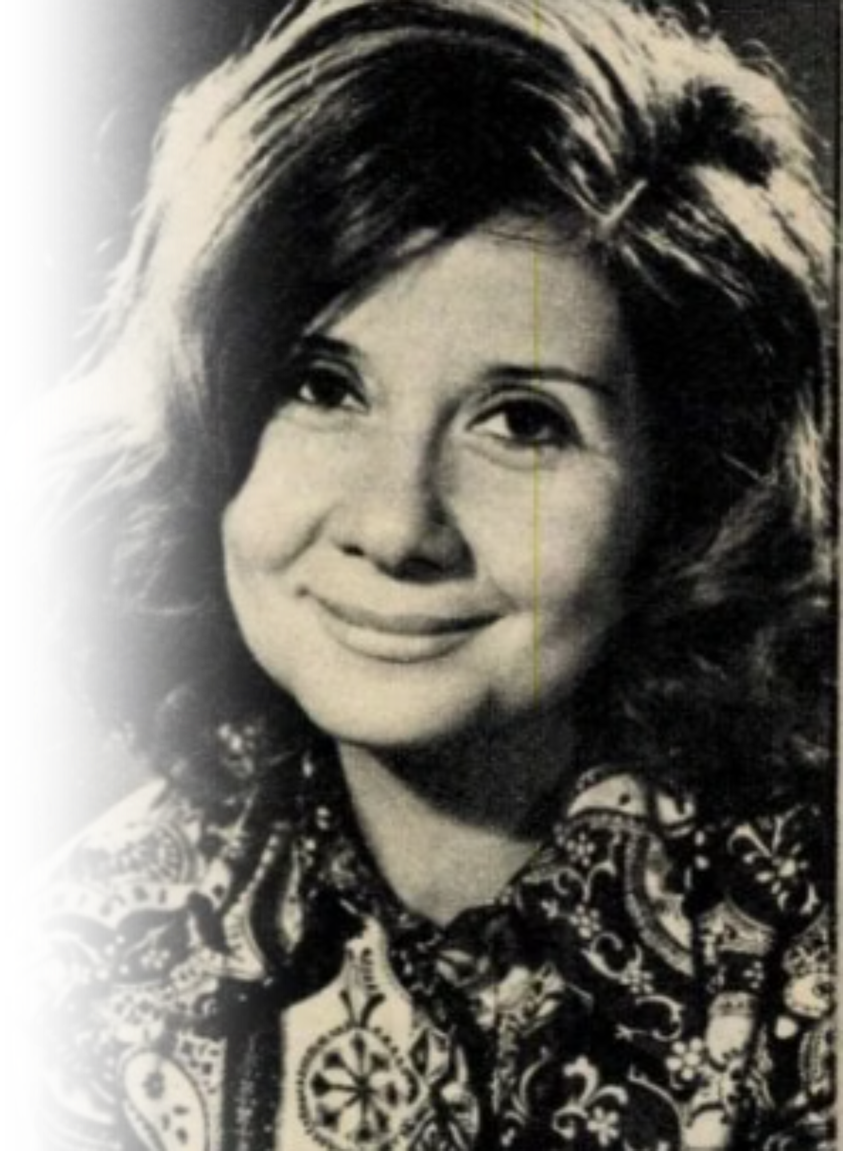
Éva: Ruttkai Éva
A színésznő
Színészi jellemzők
Ruttkai Éva (1927–1986) Kossuth-díjas színésznő volt, a Vígszínház legendás művésze, aki pályafutása során számos emlékezetes női főszerepet formált meg.
Finom, árnyalt érzelmi játék
Női karakterek mély és komplex ábrázolása
Elegancia és intelligencia együttes megjelenítése
Miért fontos Éva szerepe? Éva a remény és az élet szimbóluma a drámában – Ruttkai Éva képes volt egyszerre törékenynek és erősnek megmutatni ezt a komplex karaktert, amely minden kudarc után újra reményt ad Ádámnak.

Slide 6
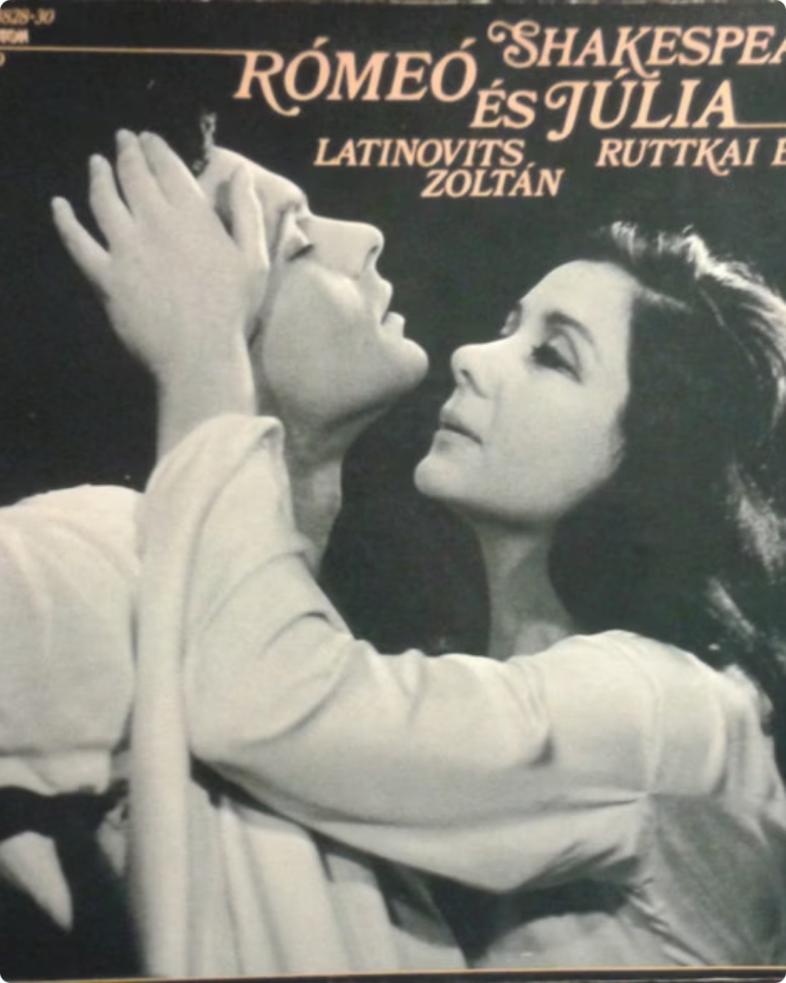
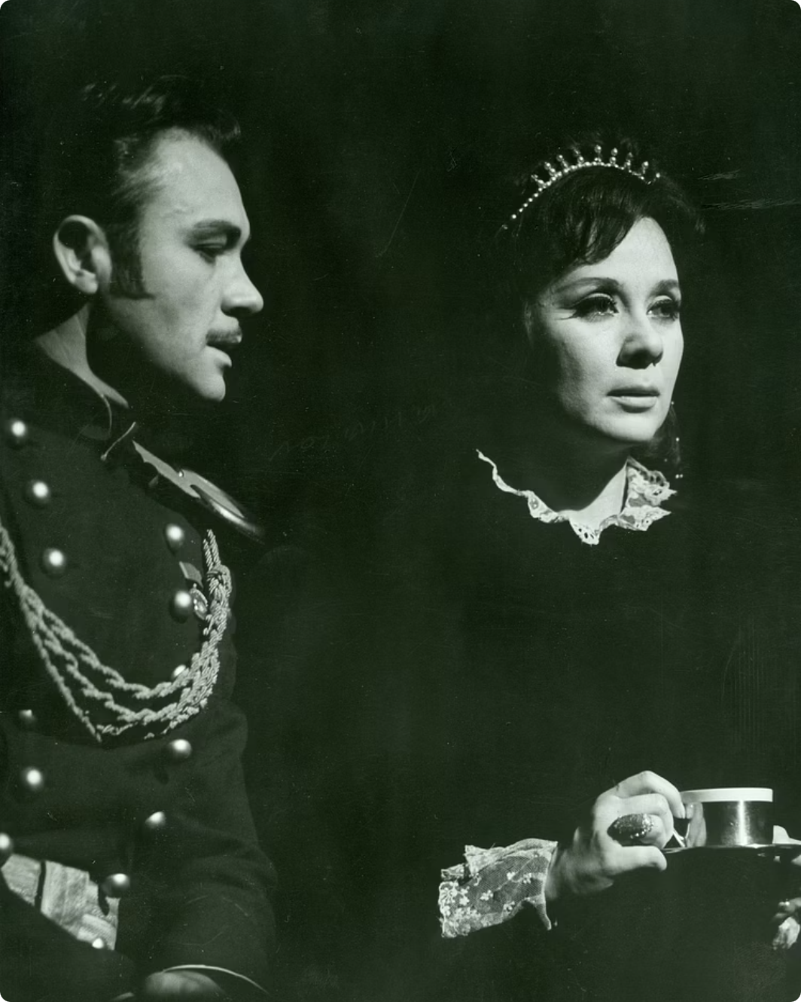

Ruttkai Éva szerepkörei
Júlia
Anna Karenina
Modern szerepek
Shakespeare Rómeó és Júliájának hősnője, amelyet Ruttkai érzelmileg mélyen árnyaltan formált meg
Tolsztoj hősnőjének színpadi változatában Ruttkai a tragikus sorsú női karaktert formálta meg
Számos modern és klasszikus női főszerep megformálója volt a Vígszínházban
Ruttkai Éva magyar filmtörténet meghatározó alakja is volt, számos emlékezetes filmalkotásban játszott. Éva szerepe különösen fontos volt számára, mert összefoglalta pályájának fő erényeit: érzelmi mélység és női karakterábrázolás mestersége.

Slide 7
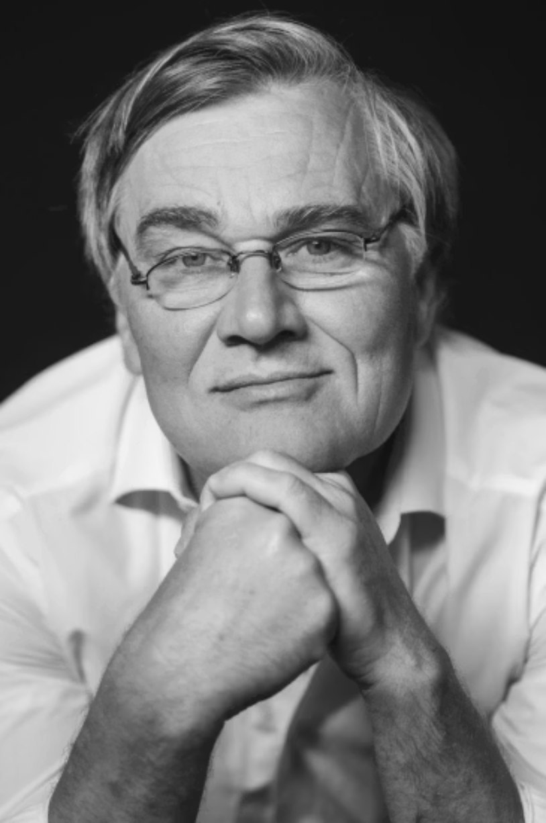
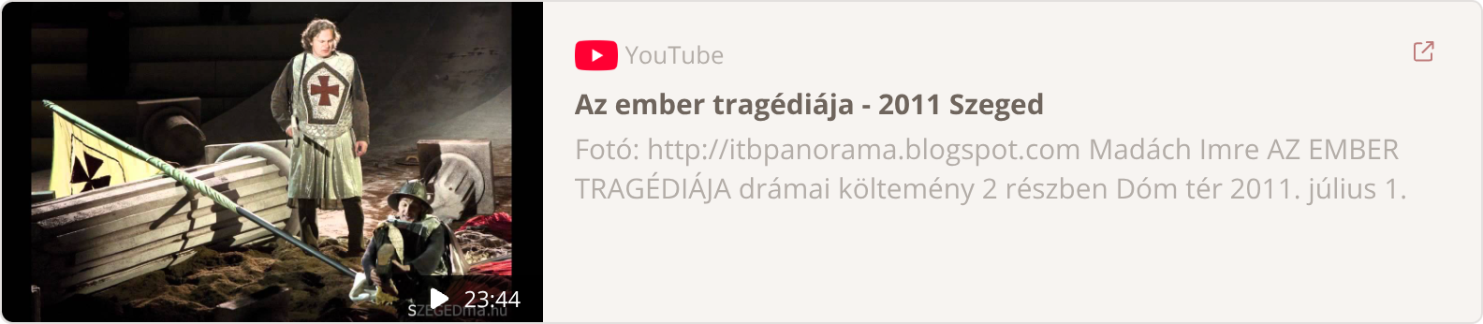
Lucifer: Trill Zsolt
A színész
Született: 1972
Jászai Mari-díjas színművész
A Nemzeti Színház vezető művésze
A mai magyar színházi élet egyik legjelentősebb alakja
"Voltaképpen nem is szerepekre vágyom, hanem mindig másfajta találkozásra."
A másfél évtizeden át Lucifert játszó színész Ádám lett…
Színészi stílus
erőteljes fizikai jelenlét
modern, expresszív játék
filozófiai mélység + szenvedély
Miért különleges Luciferként?
Trill Zsolt Lucifere nem csak ironikus, hanem lázadó, energikus és drámai, ami közelebb hozza a mai nézőhöz a karaktert.

Slide 8
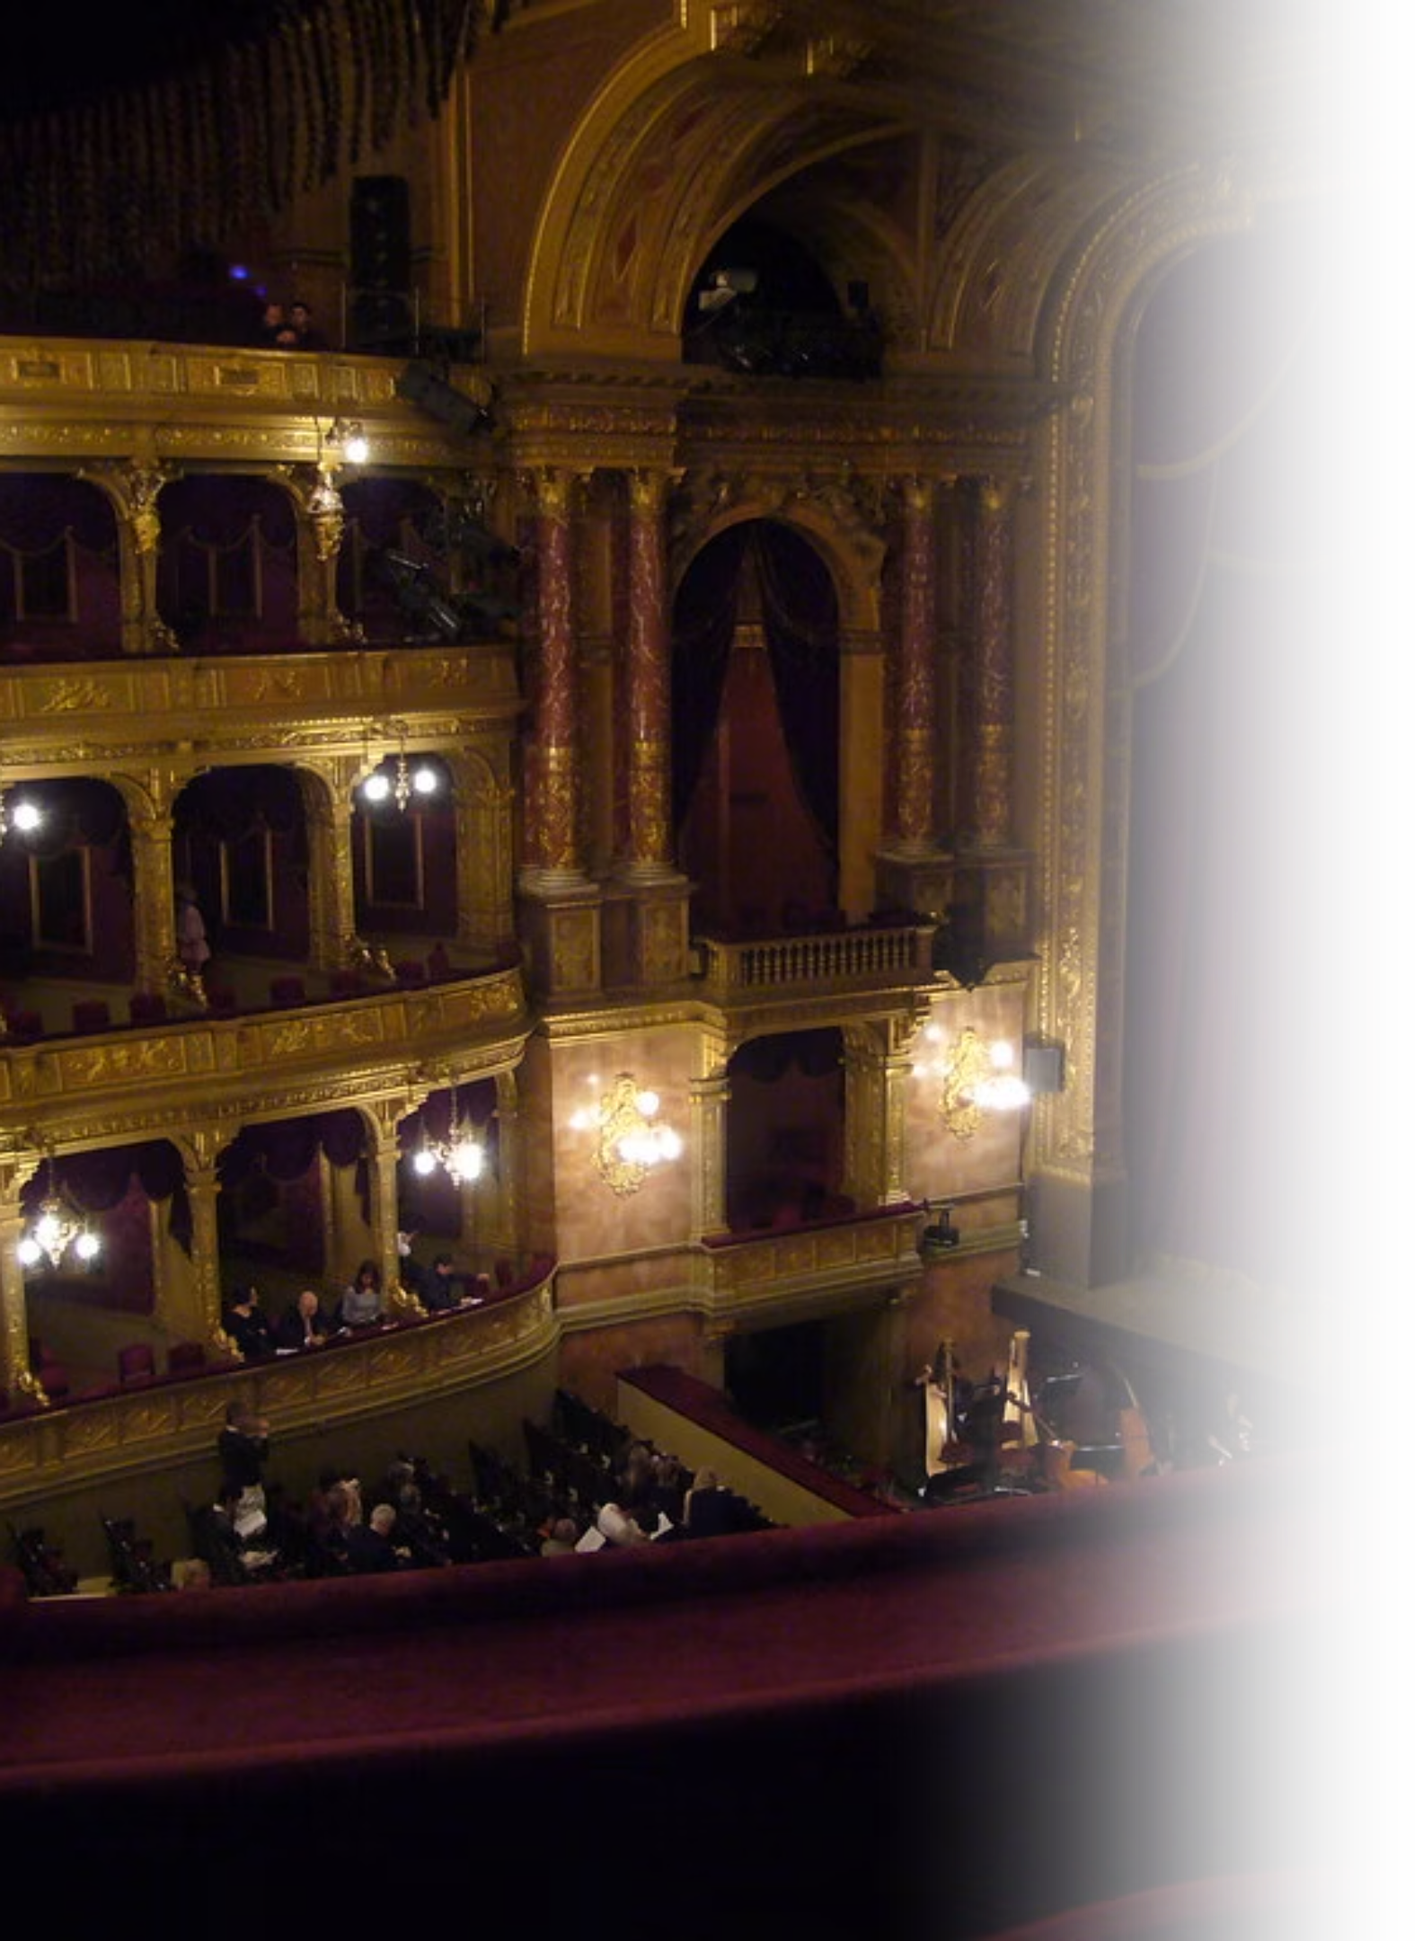



Trill Zsolt szerepkörei
Kiemelkedő színházi szerepei:
Bánk bán - Tartuffe - III.Richárd - Don Quijote - Revizor - Sólyompecsenye - Szívem királynője - Mester és Margita - Tóték…
klasszikus és modern főszerepek a Nemzeti Színházban
Filmes és egyéb munkák:
magyar filmek és televíziós szerepek
rendezőként is aktív
Szakmai jelentőség:
Lucifer megformálása nála már egy kortárs értelmezés, amely új jelentést adott a szerepnek a 21. századi közönség számára.
„Az ember célja a küzdés maga."

Slide 9

Három művész, egy mű
Különböző korszakok
Saját stílus
Három különböző korszak kiemelkedő művészei formálták meg a szerepeket, mindegyik a maga korában és stílusában
Mindhárman saját egyedi stílusukkal formálták meg a szerepet, amely összhangban volt színészi filozófiájukkal
Philosophiai mélység
A három karakter együtt adja a mű filozófiai mélységét, amelyben hit, remény és kétely találkozik
Az Az ember tragédiája mindhárom színész pályáján fontos és meghatározó szerep volt, de eltérő mértékben tekinthető életművük csúcspontjának.

Slide 10

"Szerelmemben, végtelen szerelmemben nem bírtam tovább, torkomon akadt a szó, nem tudtam tovább beszélni. Összedőltem szerelmem édes terhe alatt." Nagy Imre
"Ádámot játszani annyi, mint végigélni az emberiség történetét egyetlen este alatt.”
„Éva nemcsak nő, hanem az élet igenlése – a remény, amely mindig újrakezd.” Ruttkai Éva
„Lucifer nem gonosz, hanem kérdez – és a kérdései nélkül nincs fejlődés.” Trill Zsolt

